Slide 1
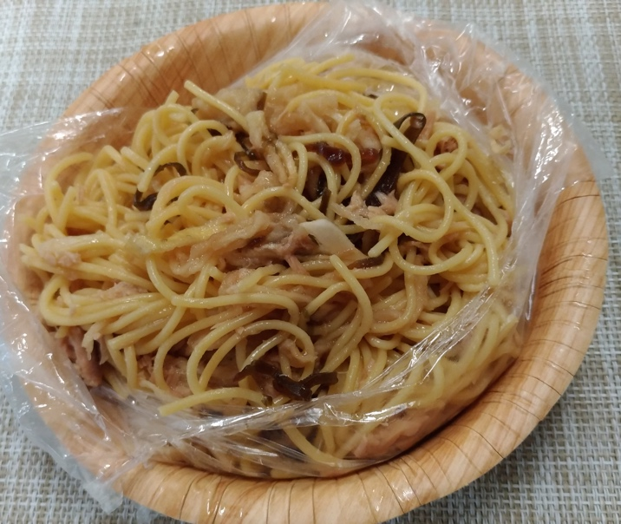
●かん物で和風パスタ
ざいりょう
☆材料（1人分）☆
・スパゲッティ：１束(100ｇ)
・切りぼし大根：7g
・めんつゆ(3倍のうしゅく)：大さじ2
・ツナかん：1/2缶（35ｇ）
しお
・塩こんぶ：5ｇ
☆作り方☆
1．スパゲッティを半分に折り、ポリぶくろに入れる。
２．切りぼし大根を加える。
３．スパゲッティと切りぼし大根が全てひたるまで水を入れ、30分おく。
４．空気が入らないようにふくろをねじり、上の方で口を結ぶ。
５．あらかじめ、なべに湯をわかして平皿をしずめる。
６．③をふくろの中で5分加熱する。（スパゲッティのゆで時間が目安）
７．⑥を器にうつし、ツナかんは油ごと、塩こんぶ、めんつゆを入れてまぜ合わせる。

Slide 2
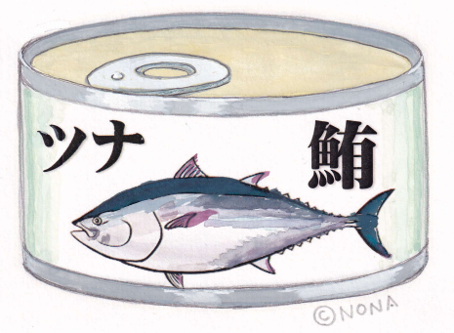
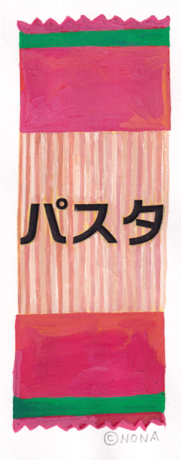
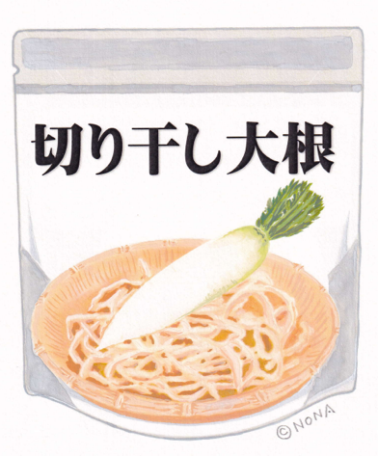
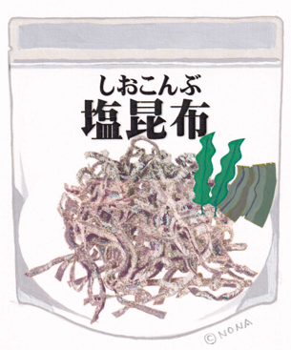
かん物で和風パスタ 3つの食品のグループ
ツナかん
スパゲッティ
切りぼし大根
しおこんぶ

